Slide 1


Slide 2
ROLES
Mar Madrid: Concept Art, Animación
Victoria Pérez: Modelado 3D, Texturizado
Marc Gallardo: Game Design, Programación
Estefania Valencia: Animación, Rigging

Slide 3
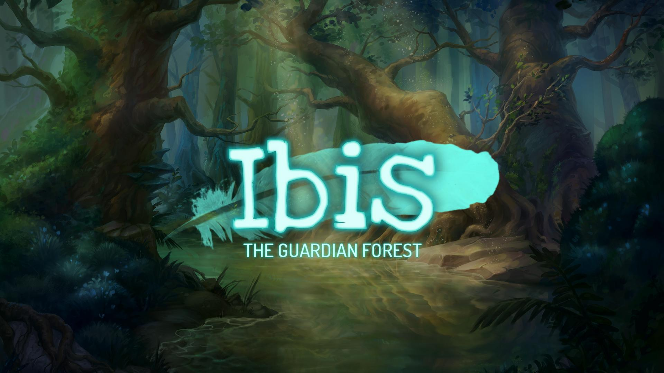


Slide 4
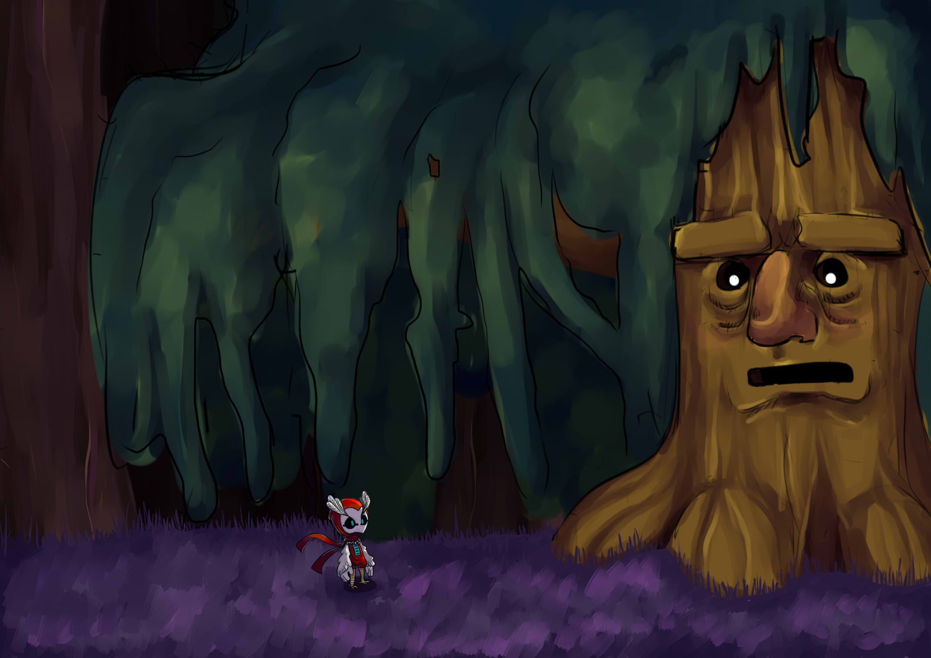
SINOPSIS
En un bosque donde la magia brilla por sí misma, Ibis se despierta por primera vez. Se encuentra con un gran viejo árbol mágico. Ibis deberá realizar una misión de vital importancia: derrotar al villano que reside dentro de su corazón.
Se dice que quien consigue ganar, jamás ha vuelto ser el héroe que esperaba ser.

Slide 5
DATASHEET:
PERSONAJES

Slide 6
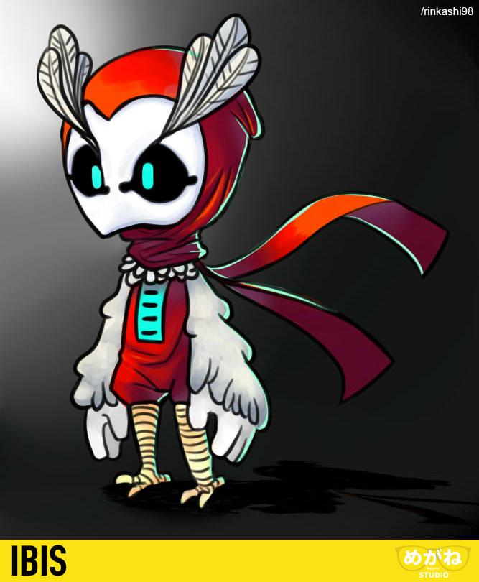
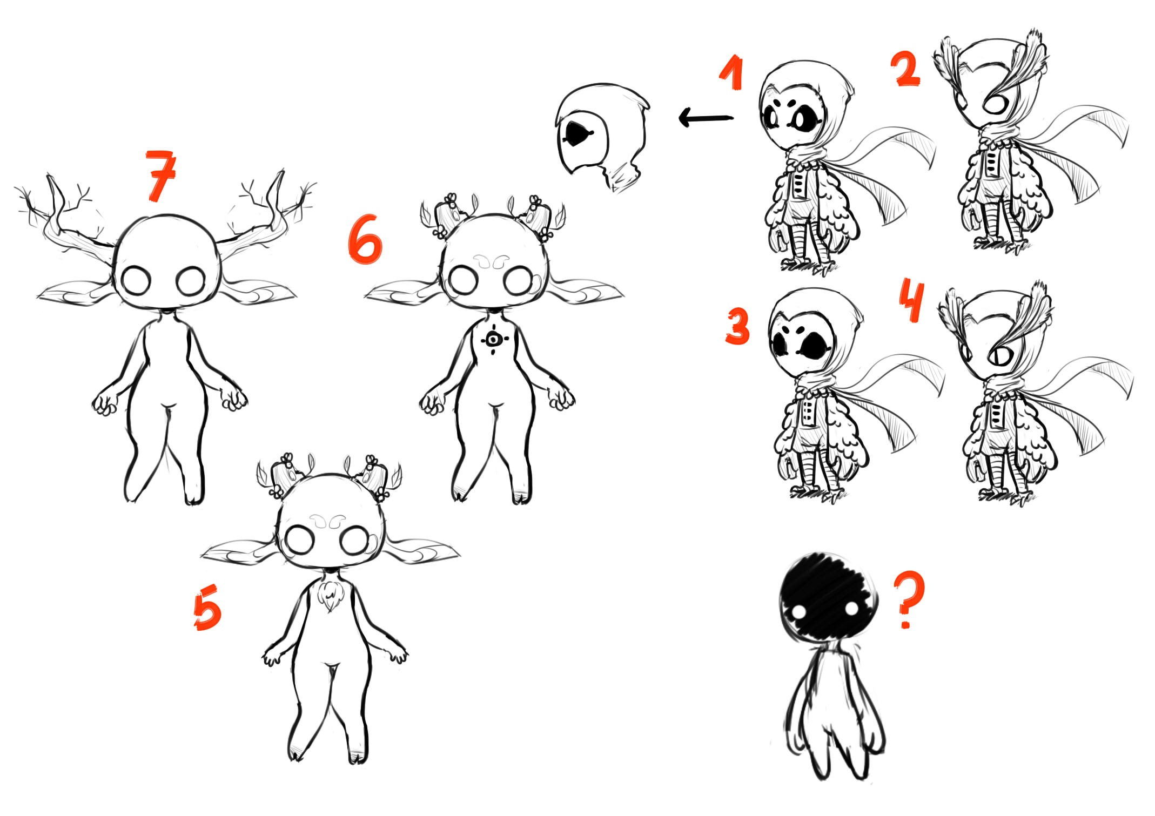

Slide 7
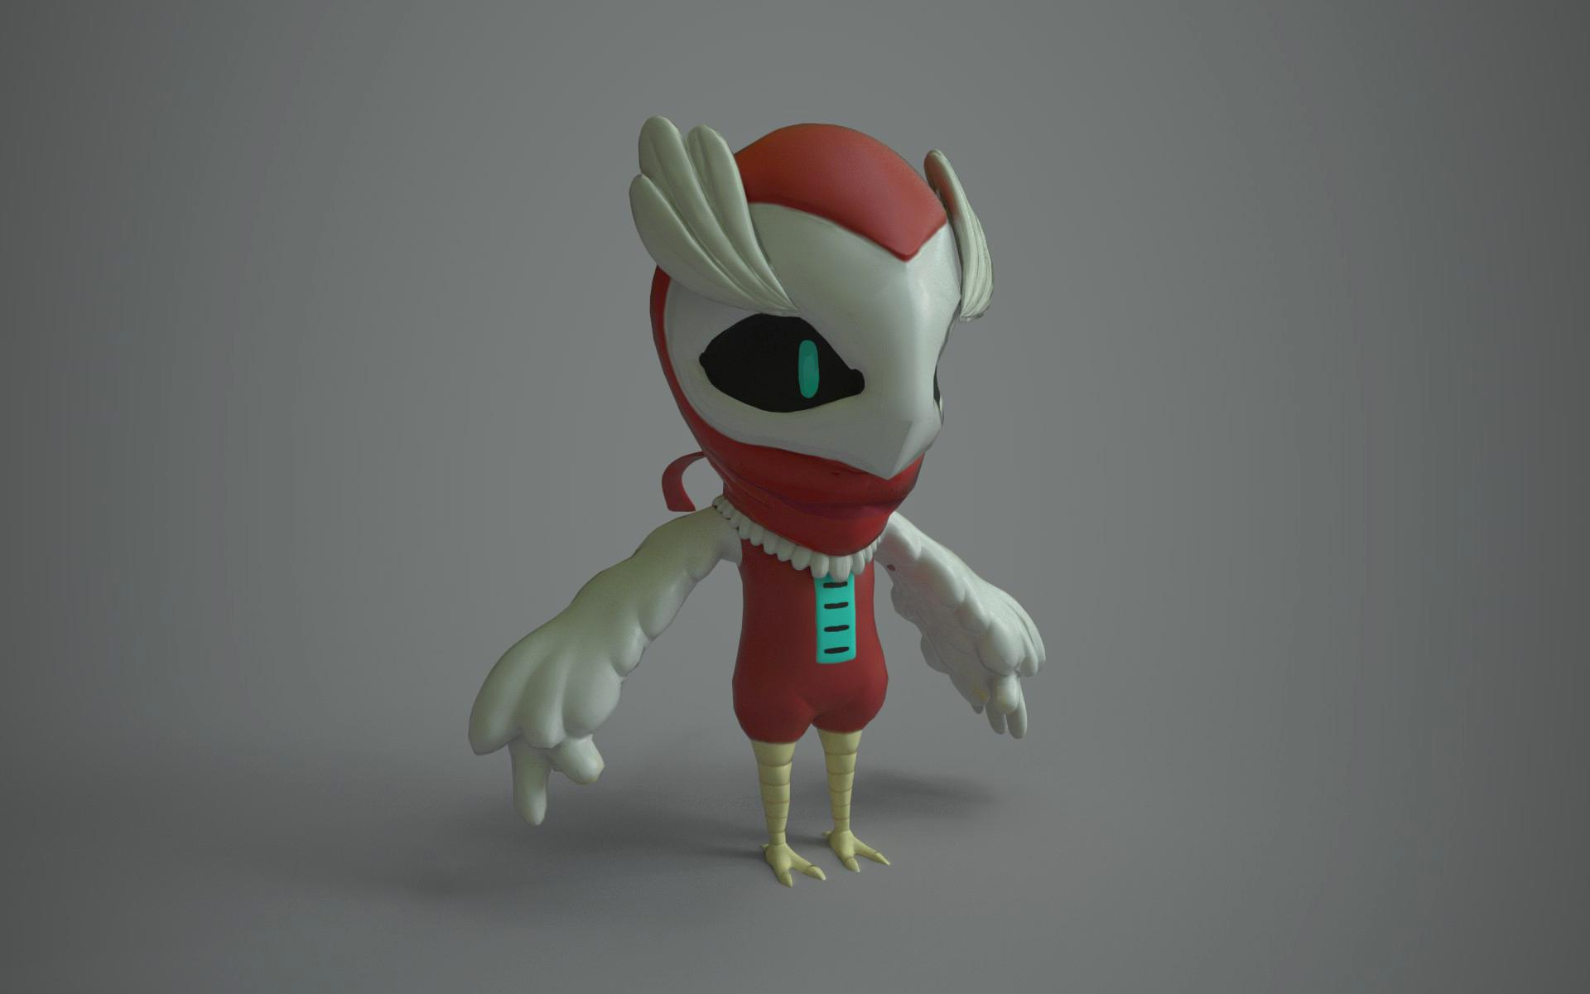

Slide 8
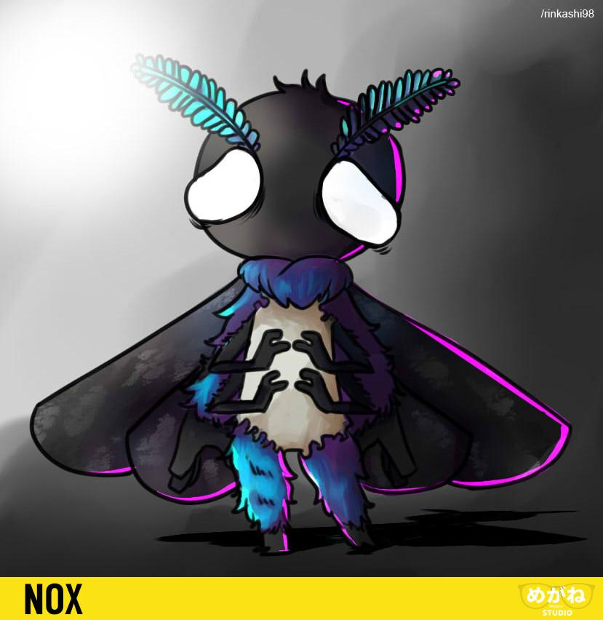
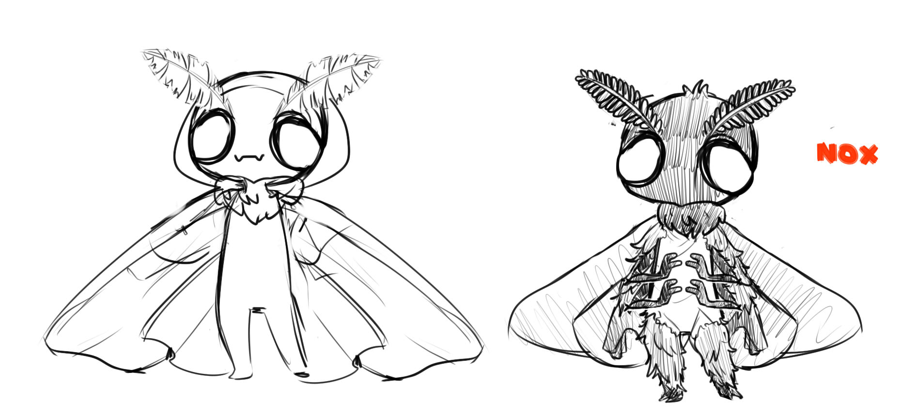

Slide 9
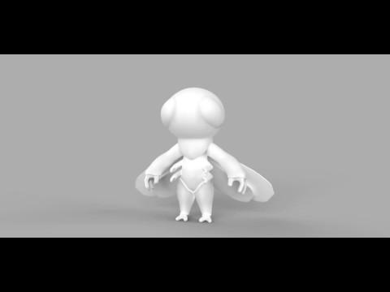

Slide 10
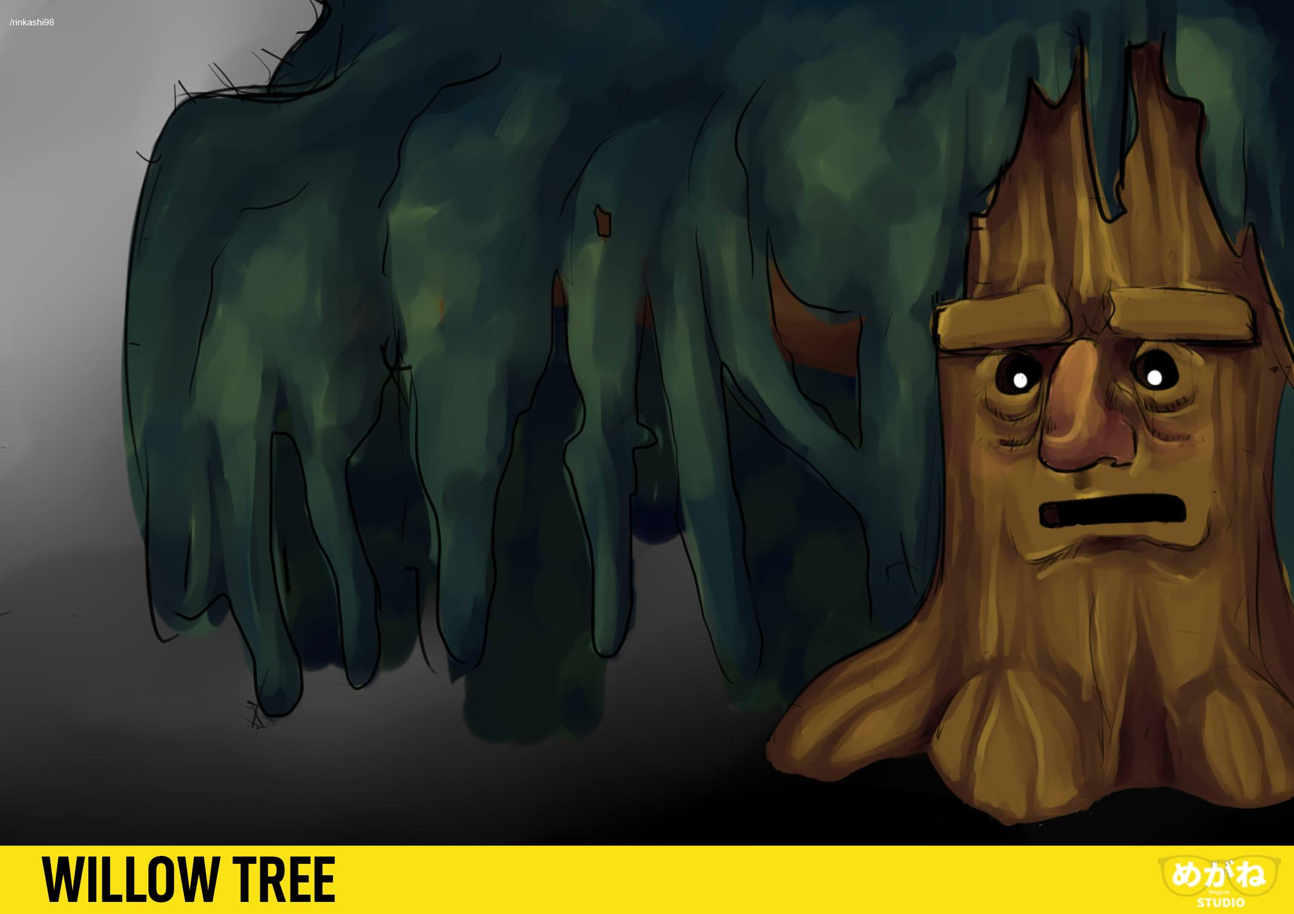
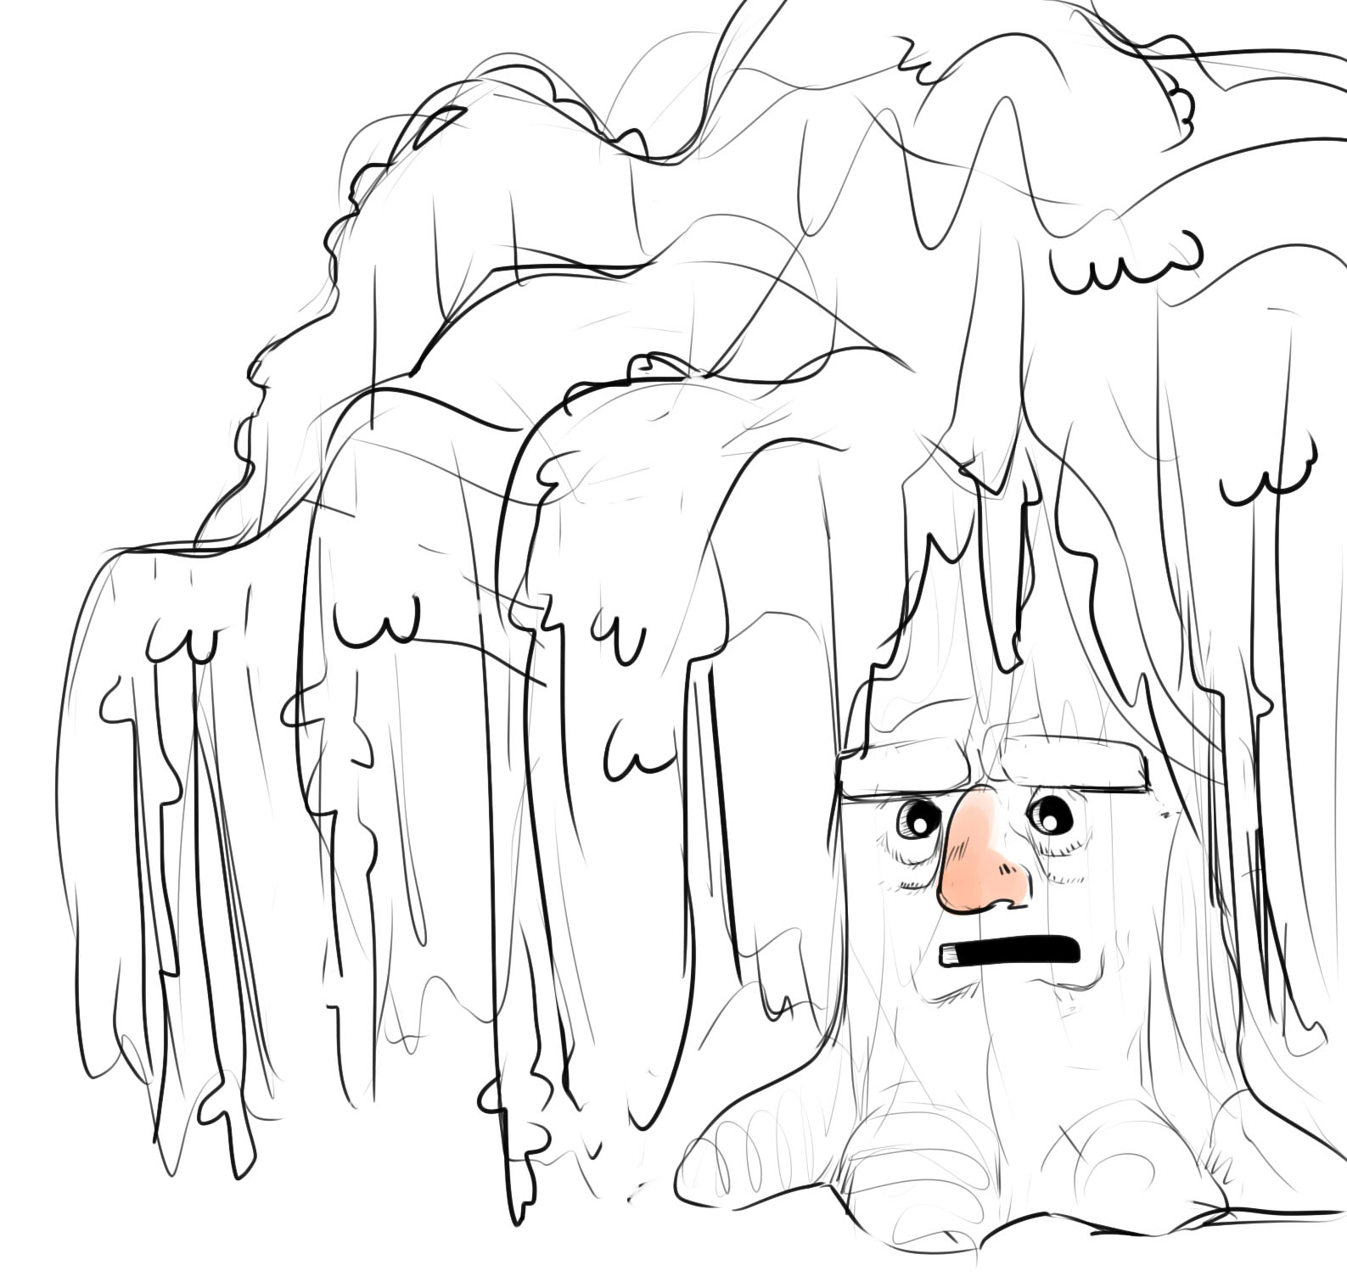

Slide 11
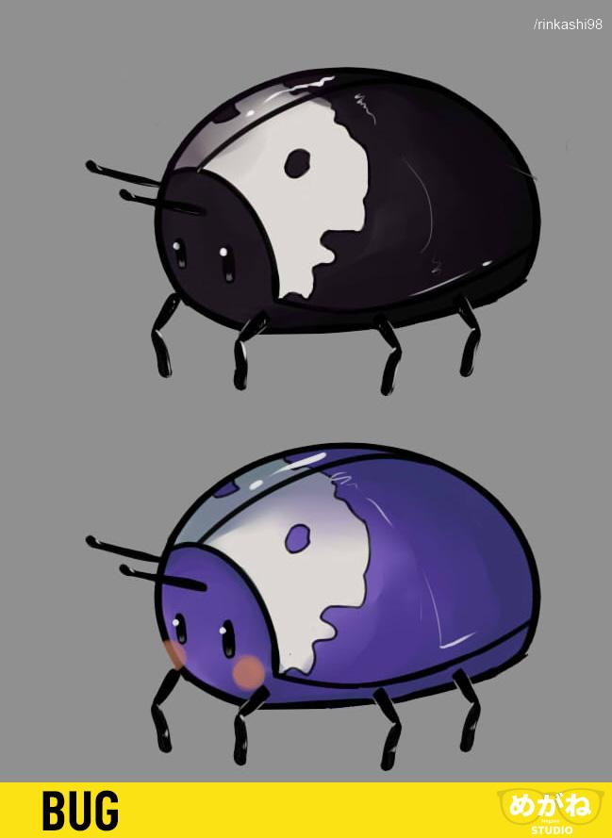
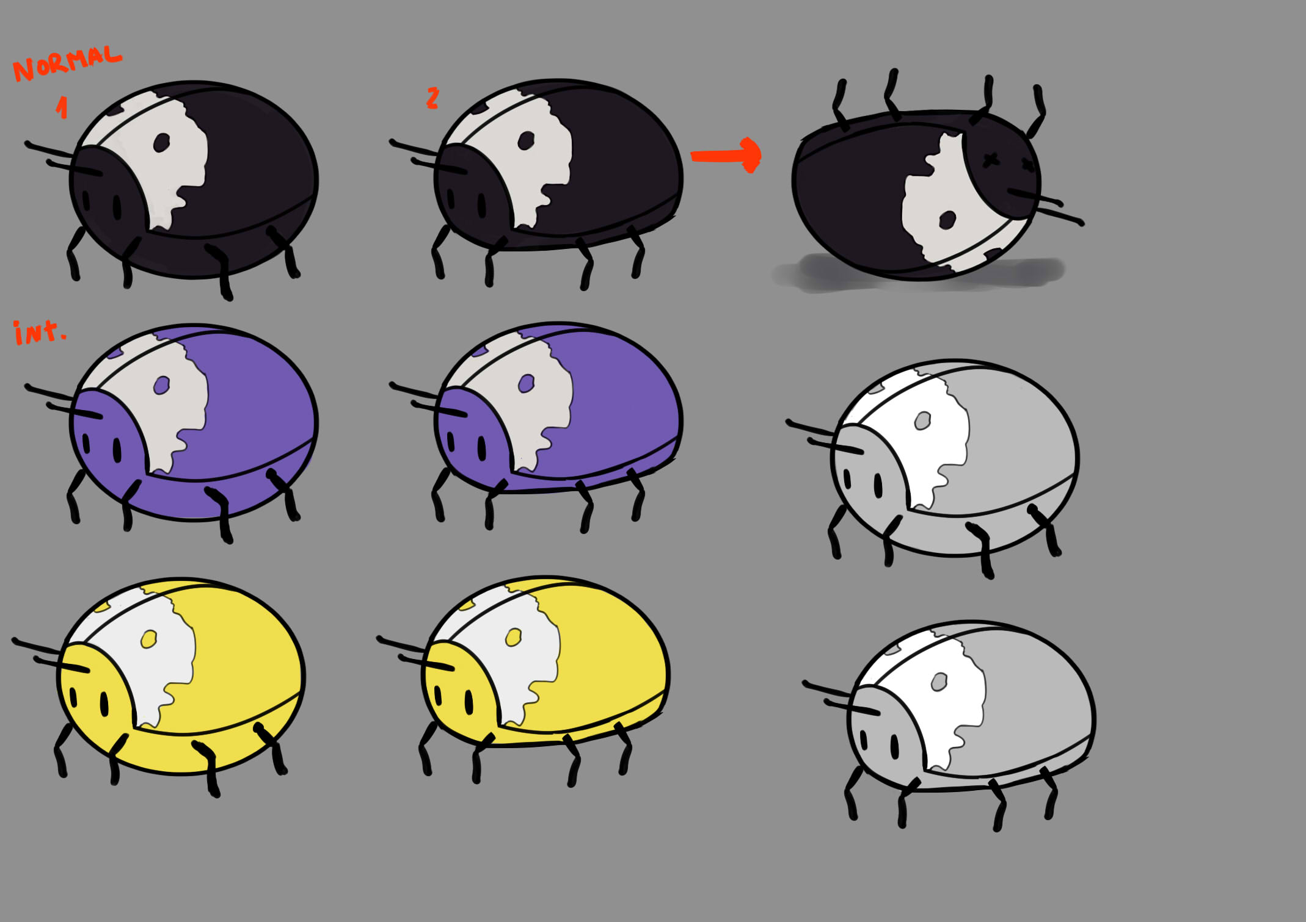

Slide 12
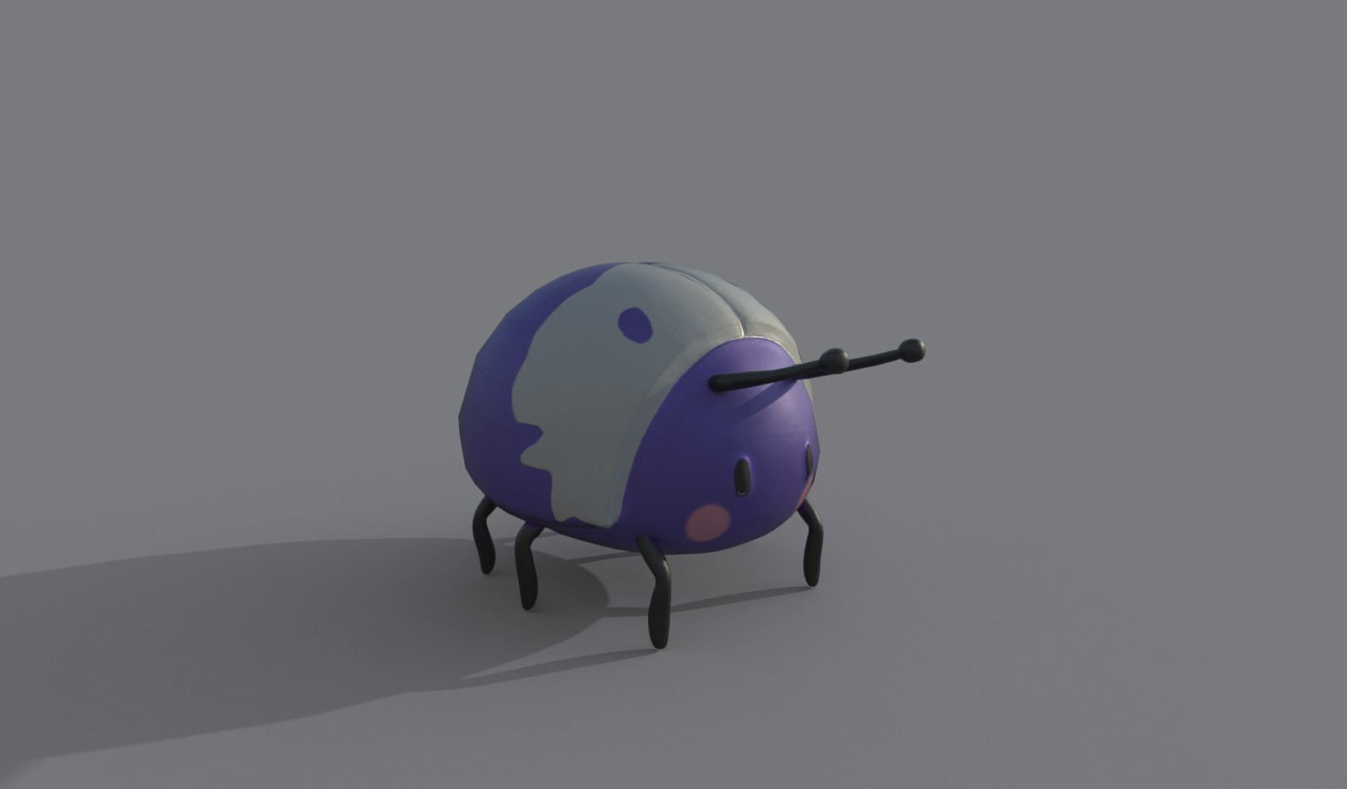

Slide 13
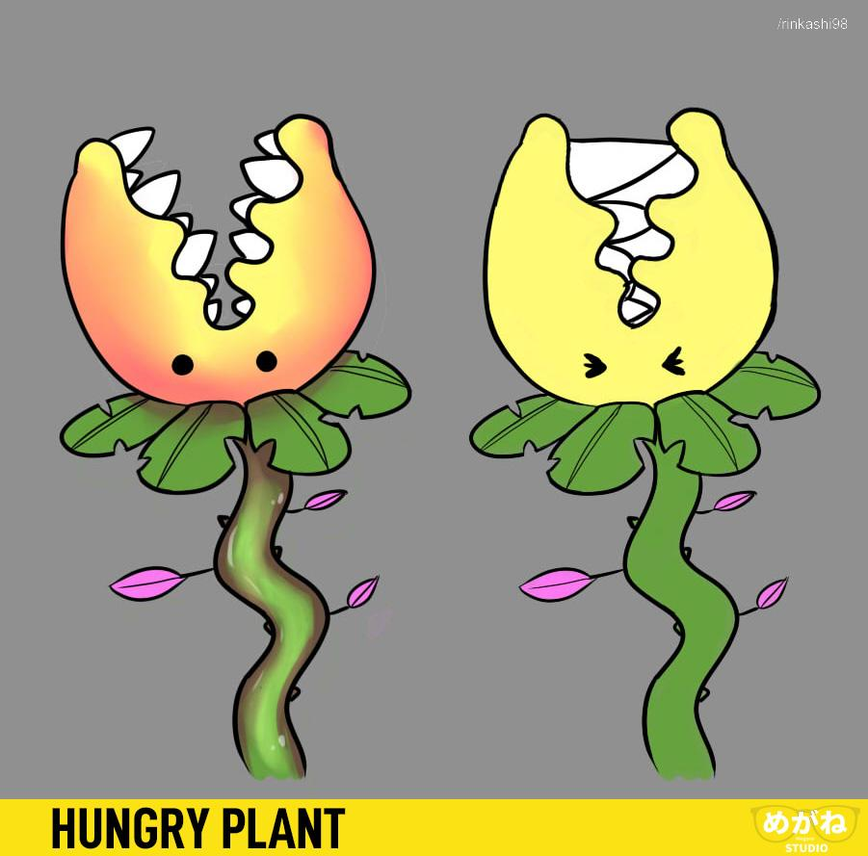
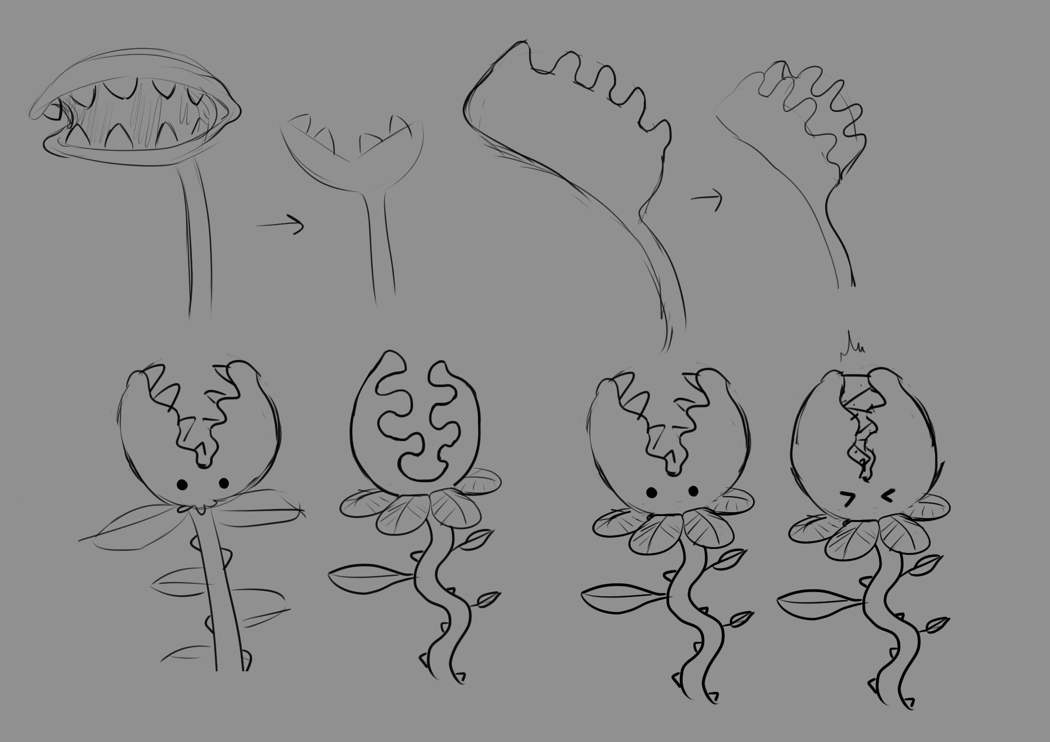

Slide 14
GAMEPLAY

Slide 15


